Slide 1
Основы языка R
Лекция №3.1
к.ф.-м.н. Павловский Евгений Николаевич

Slide 2
Обзор лекции
Общие сведения
Структура языка R, основные конструкции
Синтаксис
Notes:
В этой лекции вы узнаете об общих сведениях о языке, о структуре языка R, его основных конструкциях.
Мы также разберём базовый синтаксис и несколько основных функций. Всё изложение сопровождается примерами и вы можете, скорее вам следует параллельно проверять все приводимые пример.
Наконец, мы разберём несколько примеров программ
Начнём.

Slide 3
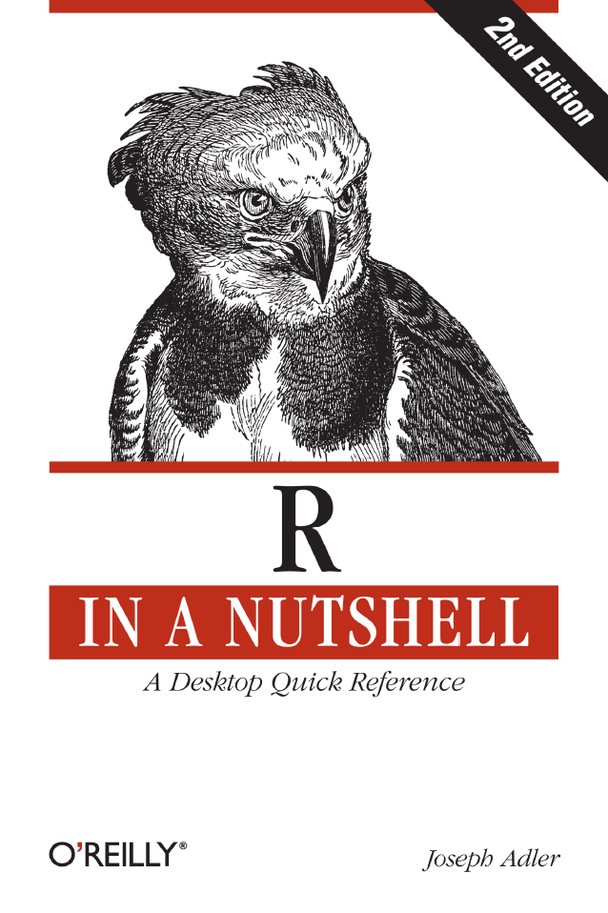


Нам понадобится
Книга «R in a Nutshell» Джозефа Адлера
R версии 2.15.3
Среда исполнения RStudio версии 0.97.336
Notes:
В принципе Вы могли бы взять книгу R in a Nutshell, там всё достаточно ясно написано и изложение в этой лекции в целом укладывается в изложение книги.
Однако в режиме видеолекции вы можете лучше понять назначение языка и способы его использования. Это не отменяет необходимость практики программирования и я рекомендую Вам после прослушивания каждого фрагмента лекции, а также по ходу прослушивания проверять весь написанный в слайдах код, исполняя, модифицируя его и тестируя свои гипотезы в какой-нибудь подходящей среде исполнения. Мы будем использовать Rstudio – бесплатная IDE для написания программ на языке R.

Slide 4
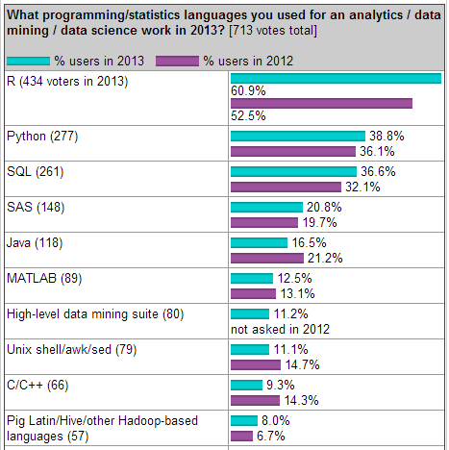
R: общие сведения
Язык программирования с динамической типизацией, разработанный на основе языка S, предназначенный для статистической обработки данных и работы с графикой
Создатели: Росс Айхэк и Роберт Джентлмен из Оклендского университета, 1993
На язык оказали влияние: Scheme, S
* http://www.kdnuggets.com/polls/2013/languages-analytics-data-mining-data-science.html
Notes:
Язык R – это язык программирования с динамической типизацией, разработанный на основе языка S, предназначенный для статистической обработки данных и работы с графикой.
Название его происходит от первых букв имён создателей: Росс Айхэк и Роберт Джентлмен из Оклендского университета.
Область распространения его велика. В 2013 году по результатам опроса, как и в 2012 года он был наиболее популярным языком для решения задач анализа данных (посмотрите опросы на сайте kdnuggets.com: http://www.kdnuggets.com/polls/2013/languages-analytics-data-mining-data-science.html).

Slide 5
Структура языка
Программы на R состоят из выражений
Выражения состоят из объектов и функций
Объекты (векторы, списки, функции)
Имена переменных называются символами
Среда – это набор символов
Функции – это объекты, которые принимают на вход объекты (аргументы) и выдают объекты
x<-1; if (2<x) "go" else "stop"
  [1] "stop"
c('e','x','p','a','s','o','f','t')
  [1] "e" "x" "p" "a" "s" "o" "f" "t"
function (x) { x+1 }
  function (x) { x+1 }
Notes:
Когда вы присваиваете переменной объект, вы на самом деле присваиваете объект этому символу в рамках текущей среды (контекста)

Slide 6
Функции
x<-c("Аз", "Буки", "Веди", "Глаголь")
x[2]<-"Есмь"
  `[<-`(x,2,"Есмь")
  sign<-"Ъ"
  `<-`(sign,"Ъ")
  `+`(1799,2014)
  [1] 3715
  `if`(zlato > bulat,"Всё куплю","Всё возьму")
Каждый оператор может быть записан в виде функции
Функциональная запись

Slide 7
Поведение объектов
x<-3; y<-x
  x<-2
  y
  [1] 3
  s<-"Трактиръ"
  f <- function (x) { x = "Баня" }
  f(s)
  s
  [1] "Трактиръ"
Объекты в основном неизменяемые
Объекты копируются в операторах присвоения
Функции имеют свой контекст

Slide 8
Объекты
f<-2
f(2)
  Ошибка: не могу найти функцию "f"
  f <- function (x) { x+1 }
  f
  function (x) { x+1 }
  f(2)
  [1] 3
Всё – объекты
  Символы
  Имена функций (символы)
  Функции
Символы не привязаны к типам
Связка символ-объект сохраняется в объекте «среда» (environment)

Slide 9
Выражения
{ f<-2; x<-c(1,2); f(2) }
  Ошибка: не могу найти функцию "f"
  f <- function (x) { x=x+1; x+1 }
  f(2)
  [1] 4
Выражение – это запись вида
{ exp1; exp2; exp3 }

Slide 10
Основные функции: с
c(1,2,3,5)
  [1] 1 2 3 5
  x<-c(c(1,2,3),c(5,7)); x
  [1] 1 2 3 5 7
  x[2]
  [1] 2
  x(2)
  Ошибка: не могу найти функцию "x“
  `[`(x,2)
  [1] 2
  x[2]<-1; x
  [1] 1 1 3 5 7
с (combine) – позволяет создать вектор объектов
Доступ к элементам вектора через [] (`[` - 2рный оператор)
Изменение вектора через []<- (`[<-` - 3ный оператор)

Slide 11
Специальные значения
x<-c("М", "и", "р"); x[4]
  [1] NA
  length(x)<-7; x
  [1] "М" "и" "р" NA NA NA NA
  factorial(1000)
  [1] Inf
  Предупреждение
  In factorial(1000) : значение в 'gammafn' -- за пределами
  0/0; Inf-Inf
  [1] NaN
  [1] NaN
NA – пробелы (“Not available”)
  Когда выходим за пределы массивов
  При расширении массивов промежутки заполняются NA
Inf, -Inf – числа за пределами
NaN – не число (“Not a number”)
  Неопределённость, деление 0 на 0
NULL – объект, показывающий отсутствующий аргумент

Slide 12
Приведение типов
x <- c(1:5)
x
[1] 1 2 3 4 5
typeof(x)
[1] "integer"
class(x)
[1] "numeric"
x[2] <- "Нуль"
x
[1] "1" "Нуль" "3" "4" "5"
typeof(x)
[1] "character"
class(x)
[1] "character"
Всегда пытается привести:
  к той функции, которая соответствует типам аргументов
  объект к более общему типу

Slide 13
Приведение типов: правила
Логические значения приводятся к числам: TRUE в 1, FALSE в 0.
Значения приводятся к наиболее простому типу, необходимому для представления всей информации.
Порядок приведения: logical < integer < numeric < complex < character < list.
Объекты raw не приводятся в другим типам.
Свойства объектов теряются при приведении от одного типа к другому.

